Slide 1
Web攻防 训练营
命令执行介绍

Slide 2
课程内容
1. 命令执行漏洞原理
3. 命令执行漏洞代码分析
2. PHP下命令执行函数
4. 命令执行漏洞案例演示

Slide 3
命令执行漏洞原理
01

Slide 4
命令执行漏洞原理
命令执行漏洞定义：Web应用程序接收用户输入，拼接到要执行的系统命令中执行。
产生原因：
1、用户输入未过滤或净化；
2、拼接到系统命令中执行。

Slide 5
PHP下命令执行函数
02

Slide 6
PHP下命令执行函数
在PHP中具有执行系统命令功能的函数如下：
1、system
2、exec
3、shell_exec
4、passthru
5、popen
6、proc_popen
提示：某些情况下，要注意存在以上函数的php文件，有可能是Webshell。

Slide 7
命令执行漏洞代码分析
03

Slide 8
命令执行漏洞代码分析
以下给出一个存在命令执行漏洞的简单代码。
参考链接：http://www.php.net/manual/zh/function.system.php
<?php
echo "<pre>";
if(isset($_GET["cmd"])){
system($_GET["cmd"]);
}
echo "</pre>";
?>

Slide 9
命令执行漏洞案例演示
04

Slide 10
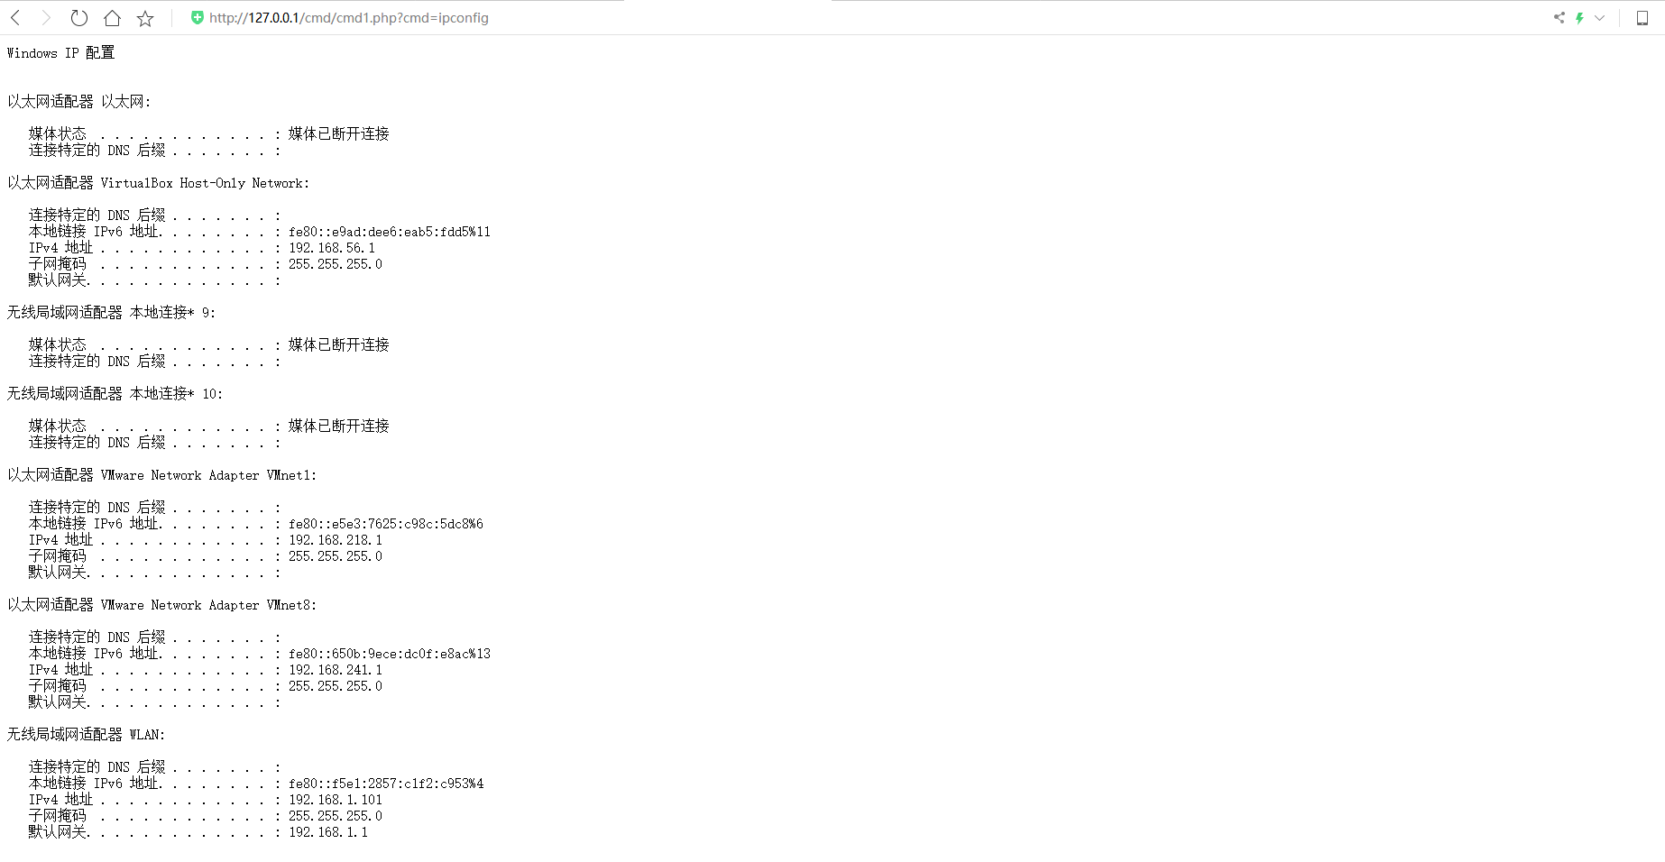
命令执行漏洞案例演示
在Windows下执行 ipconfig来获取网卡信息。

Slide 11
总结
1. 命令执行漏洞原理
3. 命令执行漏洞代码分析
2. PHP下命令执行函数
4. 命令执行漏洞案例演示

Slide 12
再见
欢迎关注 Web安全 训练营课程

